Slide 1
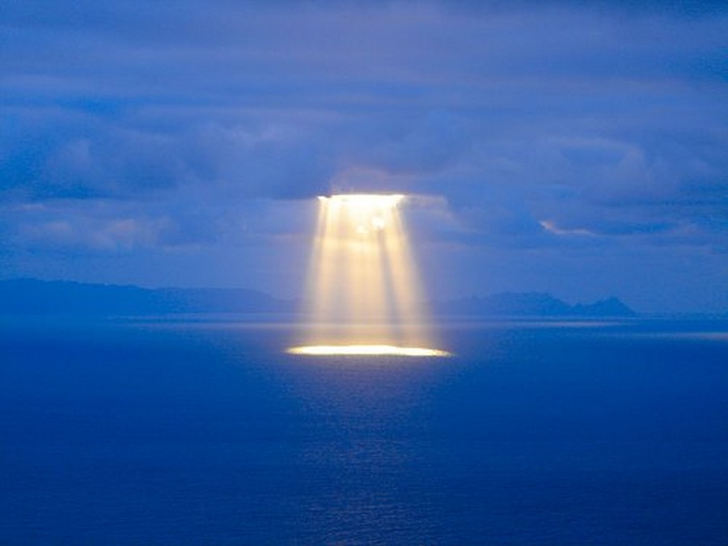
恩典重現
詩篇32:1-11

Slide 2
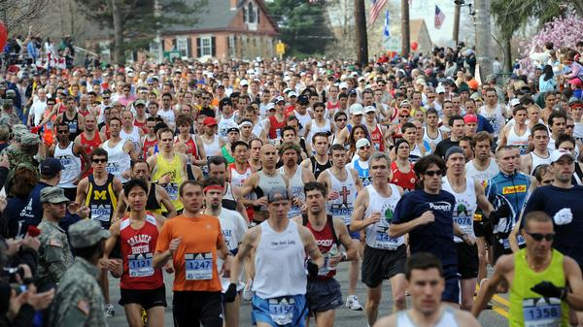
波士頓馬拉松

Slide 3
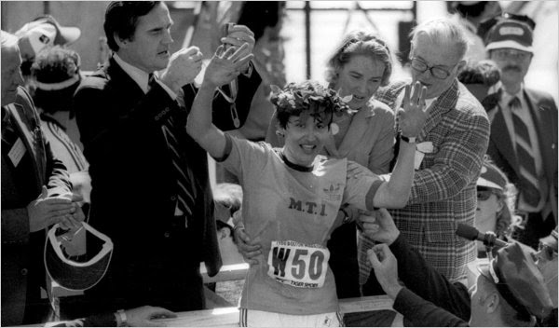
Rosie Ruiz
1980 Boston Marathon

Slide 4
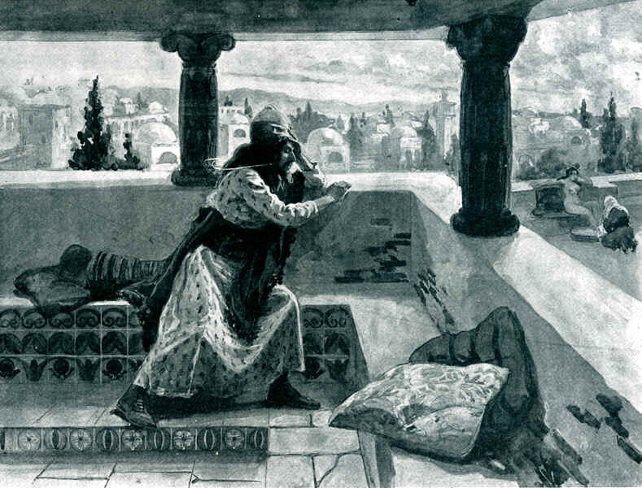
一、「不認罪症候群」的症狀
3我閉口不認罪的時候、因終日唉哼、而骨頭枯乾。4黑夜白日、你的手在我身上沉重，我的精液耗盡、如同夏天的乾旱。

Slide 5
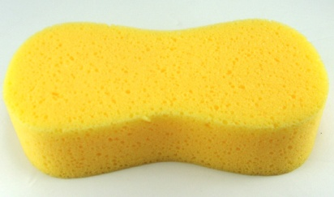
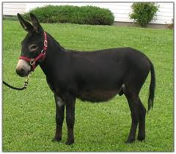
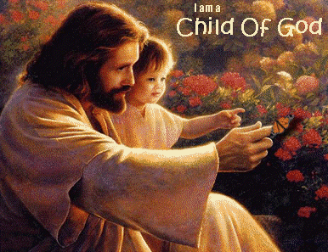
二、上帝三種層次的回應
一個東西
一隻動物
神的兒女

Slide 6
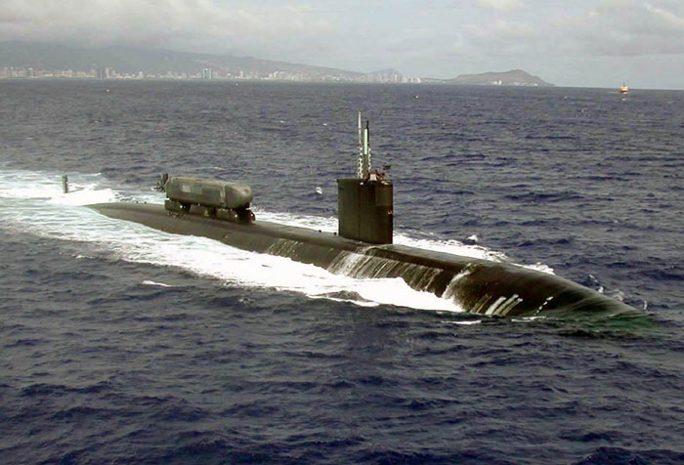
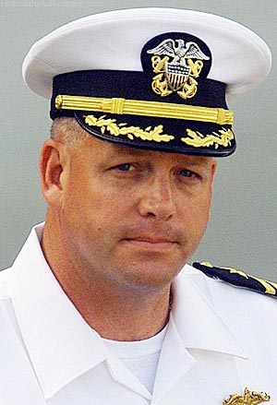
三、認罪悔改能使恩典重現
Scott Waddle

Slide 8
結論
第一、除去我們的罪惡感並洗清一切罪
第二、恢復我們與上帝的關係
第三、認罪悔改能使恩典重現
10惟獨倚靠耶和華的、必有慈愛四面環繞他。11你們義人應當靠耶和華歡喜快樂，你們心裡正直的人、都當歡呼。

